Slide 1
GoBeng

Slide 2
LATAR BELAKANG
GoBeng merupakan salah satu jasa service berbasis aplikasi yang ada di Indonesia. GoBeng hadir sebagai solusi dari banyak masalah yaitu membantu orang-orang yang sulit menemukan bengkel ketika terjadi masalah atau kerusakan pada kendaraan pribadi mereka. GoBeng merupakan solusi yang mempertemukan penyedia jasa service bengkel dengan konsumen yang membutuhkan.
01

Slide 3
VISI
Menjadi salah satu produk jasa yang mengutamakan kenyamanan, kualitas serta mutu terbaik yang menjadikan salah satu jasa yang dicari – cari oleh banyak orang.
Memberikan kemudahan bagi masyarakat yang ketika kendaraan pribadi mereka mengalami masalah.
Mensejahterakan kehidupan mekanik bengkel di Mataram, Lombok dan Indonesia kedepannya.
02

Slide 4
MISI
Menjadikan GoBeng sebagai jasa servis tercepat dalam melayani kebutuhan konsumen.
Meningkatkan kepedulian dan tanggung jawab terhadap lingkungan dan social.
Memberikan kualitas layanan yang terbaik kepada pelanggan.
Memberikan kenyamanan dan kepuasan terhadap konsumen.
03

Slide 5
FITUR – FITUR GOBENG
Login
Ada 2 pilihan :
Sign Up
Sign In
Home
Profile

Slide 6
FITUR – FITUR GOBENG
Maps
Service
Ada 2 pilihan :
Service di bengkel
Service di Rumah customer / di tempat.
Order
Ada 2 pilihan :
Jasa
Barang

Slide 7
FITUR – FITUR GOBENG
Activity
Promo
Chat

Slide 8
FITUR – FITUR GOBENG
Search
Notification

Slide 9
ASPEK PEMASARAN
Produk
GoBeng bekerja sama dengan pemilik bengkel-bengkel disekitar jadi ketika menawarkan produk atau barang ke konsumen, benar-benar barang yang kualitasnya telah memenuhi Standar Nasional Indonesia (SNI) sehingga sangat aman untuk digunakan pada kendaraan costumer.

Slide 10
ASPEK PEMASARAN
Rencana Usaha
Dengan didirikannya GoBeng yang bergerak di bidang penawaran jasa khususnya seputar kendaraan, kami sendiri berinisiatif untuk memasarkan barang dan jasa kami di sosial media, kepada teman-teman sepergaulan, dan di lingkungan masyarakat.

Slide 11
ASPEK PEMASARAN
Analisis Pasar
Dengan banyaknya para pesaing yang bergerak di bidang yang sama, kami berinisiatif untuk melakukan beberapa inovasi guna untuk memberikan ciri khas tersendiri pada perusahaan kami.
Untuk para costumer yang sekiranya masih awam seputar kendaraan, kami menyediakan informasi-informasi yang berguna seperti cara membedakan barang yang asli dan paslu, harga-harga terbaru spare part kendaraan, dan lain-lain.

Slide 12
ANALISA KEUANGAN
Modal Awal
Pembuatan Aplikasi (aplikasi android untuk user dan montir)
Domain (*.id selama 1 tahun)
Hosting (Cloud VPS selama 1 tahun)
Akun Developer di Google Playstore
Pemasaran Aplikasi melalui sosmed

Slide 13
ANALISA KEUANGAN
Biaya Tambahan
Pemeliharaan Aplikasi
Perpanjang Domain jika habis waktu
Perpanjang Hosting
Lain – lain

Slide 14
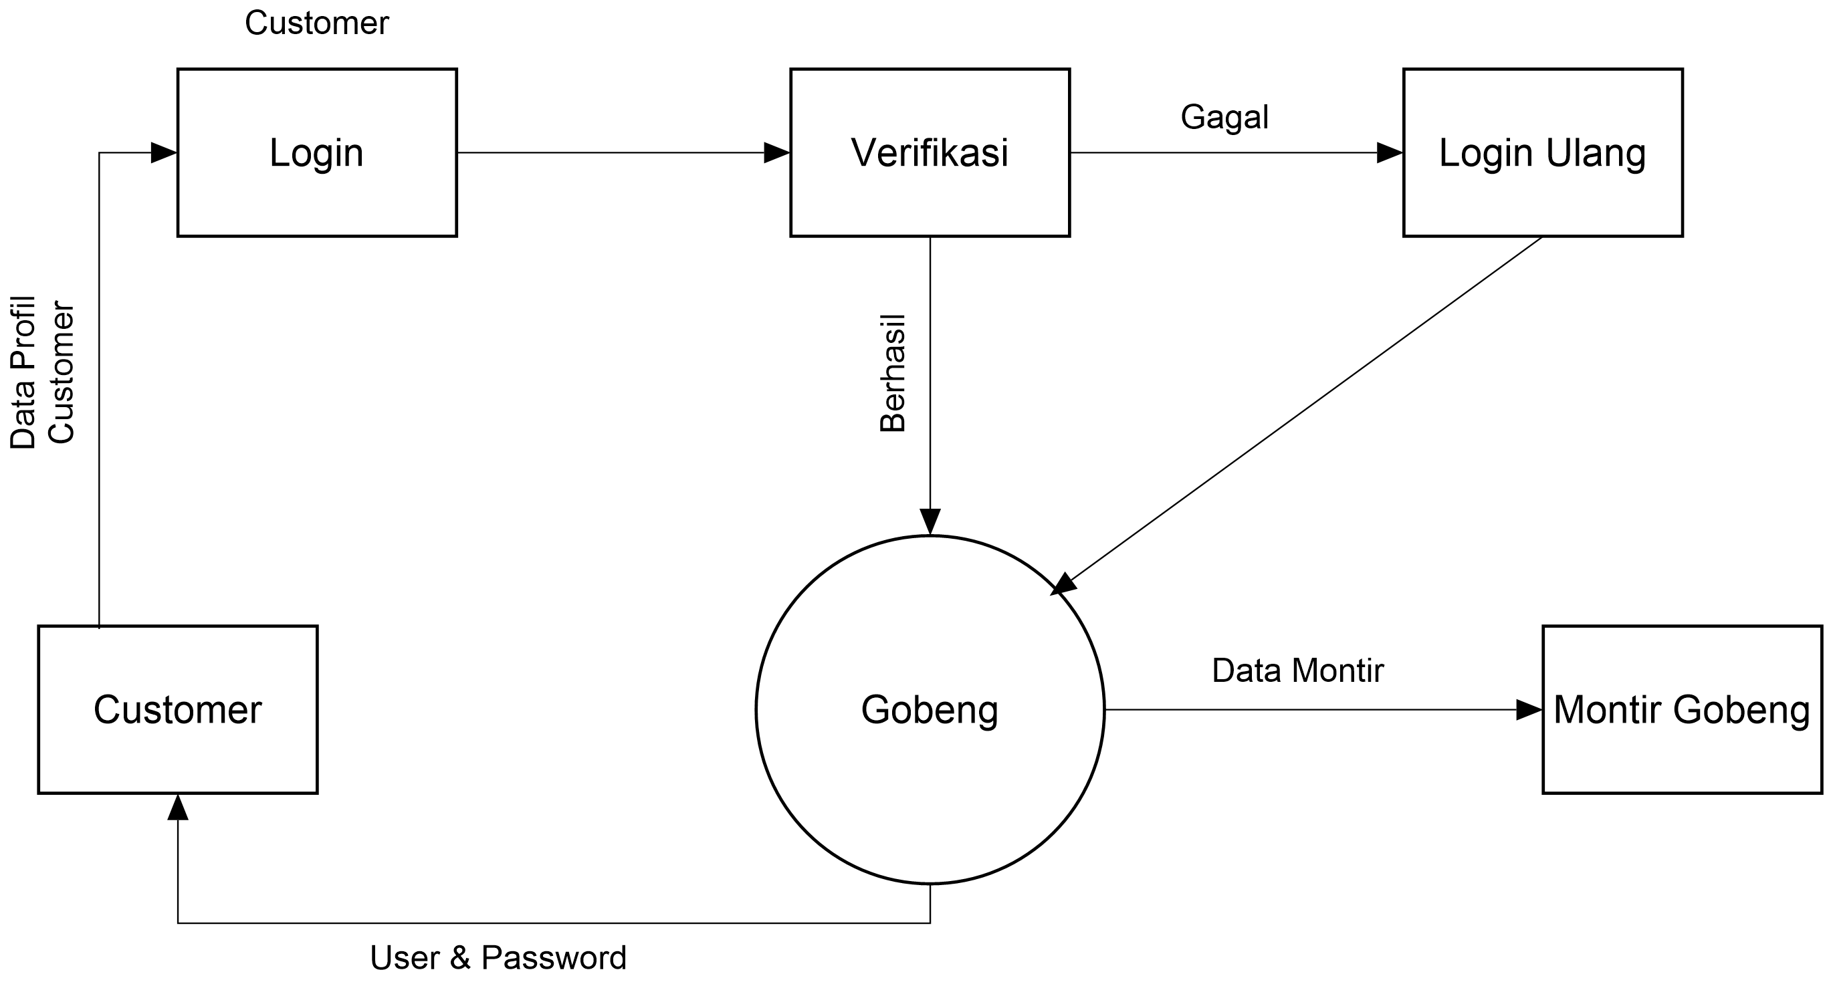
DIAGRAM FLOW GOBENG

Slide 15
THANK YOU

